Slide 1
Félkész kisjáték
S a hét tapasztalatai Lőrinczi Márton 2017.05.05

Slide 2
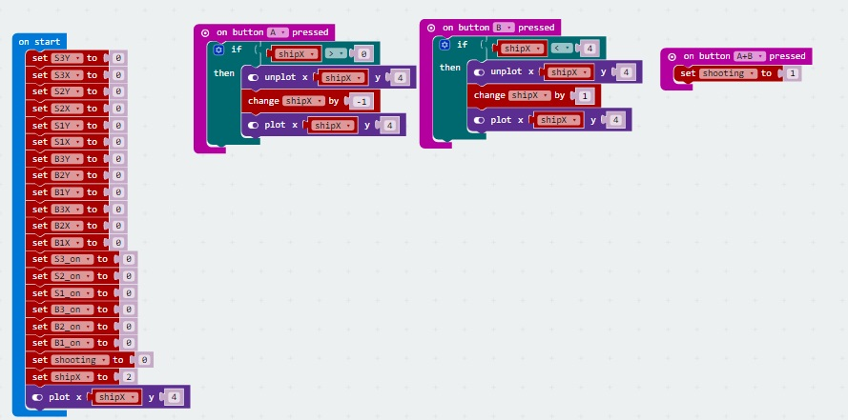
Onstart és egyébb Események
Környezeti probléma:
Ideiglenes változó hiánya → fix számú lövedék, szörny
Nincsenek osztályok, tömbök ilyesmik
Felépítési probléma:
Nem a button eseményben kéne megjeleníteni

Slide 3
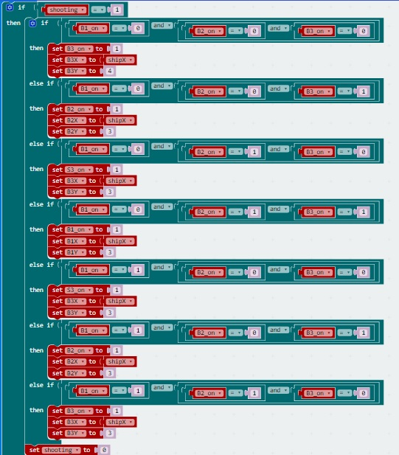
Shooting esemény

Slide 4
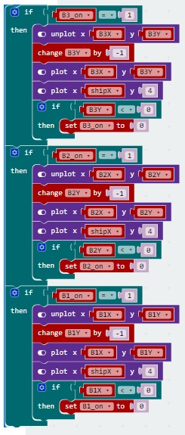
Kirajzolás

Slide 5
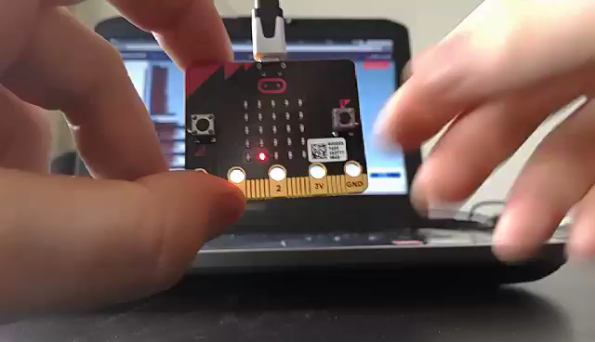
Örömvideo:

Slide 6
S mit tanultam a héten:
A micro::bit mókás
A micro::bit mégsem annyira mókás
Sokat kell még tanulnom

